Slide 1
Pintos Project 2 GUIDE
温帅哥

Slide 2
先了解pintos本身已经实现好的框架

Slide 3
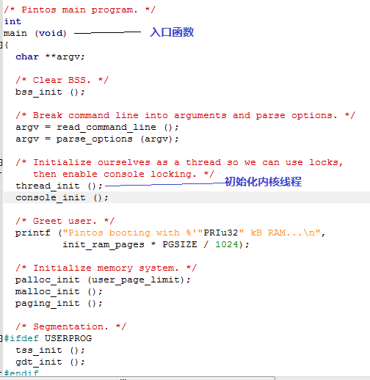
init.c

Slide 4
init.c

Slide 5
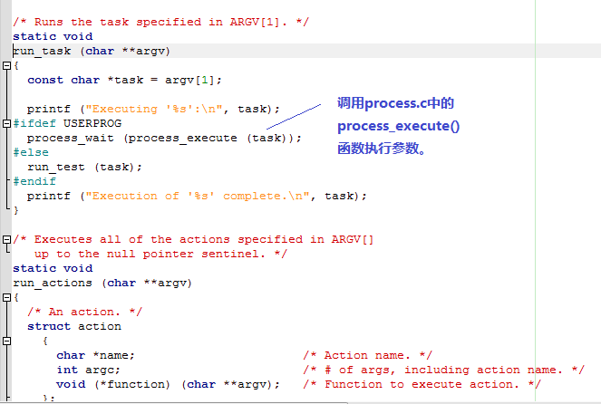
init.c

Slide 6
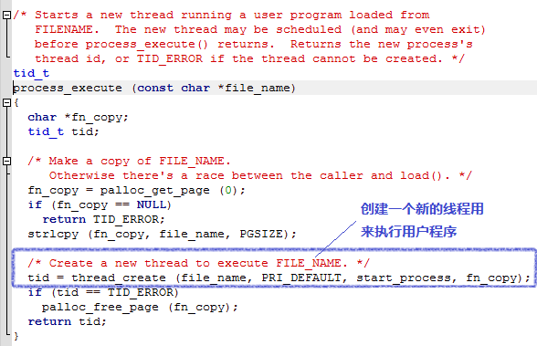
/userprog/process.c

Slide 7
/thread/thread.c
thread_create(char* name, int pri, void* func, void* args)
创建一个新线程，返回这个线程的线程号。
参数分别是名字，优先级，该线程所执行的函数，和这个函数的参数。
第三个参数是一个函数的指针。

Slide 8
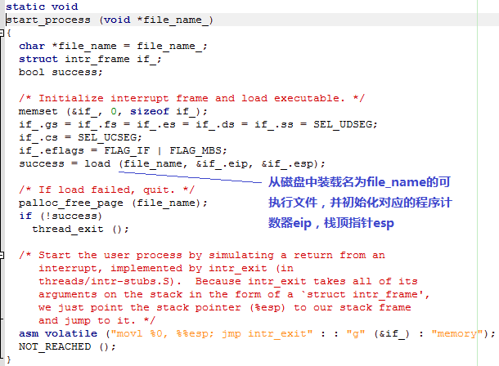

Slide 9
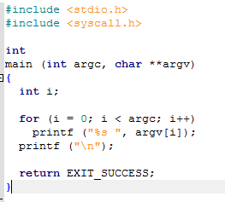
一个样例用户程序 /example/echo.c

Slide 10
main (int argc, char** argv)
这个程序至少需要两个东西才能运行：
1. 参数argc 和 argv
argv是参数的字符串数组，argc是参数的个数
2. 实现printf()。
完成printf的前提是系统调用已经实现。因为printf涉及到I/O。
以上两个功能也是project2的核心要求。

Slide 11
看一下用户程序是如何调用一个系统调用的。

Slide 12
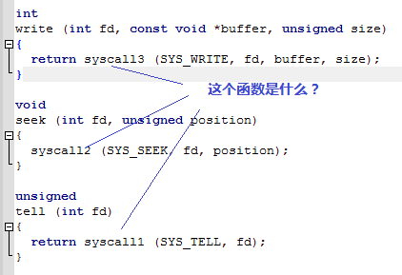
/lib/user/syscall.c

Slide 13
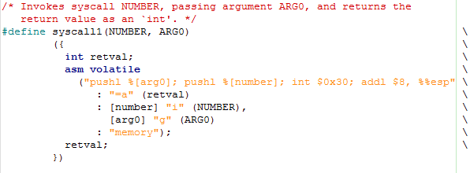

/lib/user/syscall.c

Slide 14
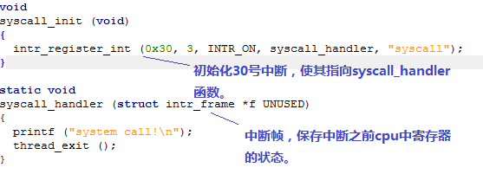
/userprog/syscall.c

Slide 15
以上就是pintos中用户程序实现的框架。 在了解了这些框架之后，我们又该往什么地方加入自己的代码？

Slide 16
1. 传参数
设计：
传参数，也可以理解为压栈。
1. 必须用户线程被创建以及初始化完毕之后（因为这样才有栈的存在）。
2. 也必须在用户main函数被执行之前,完成对应参数的传递。

Slide 17
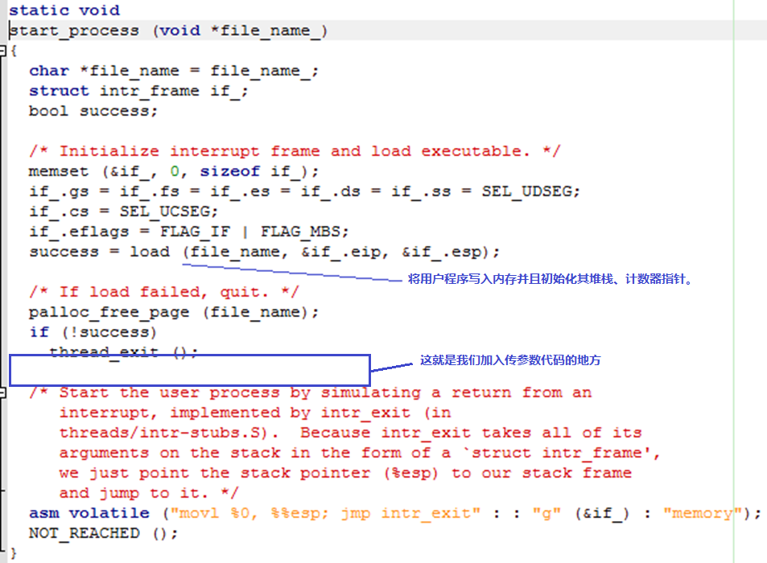

Slide 18
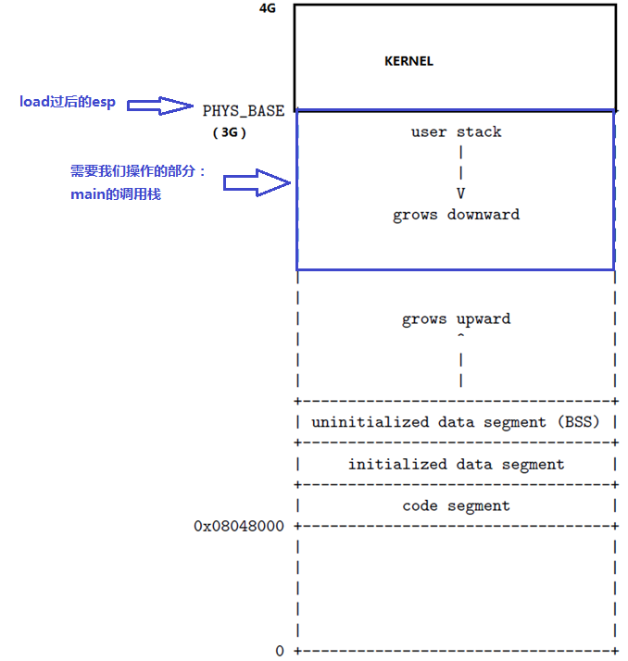

Slide 19
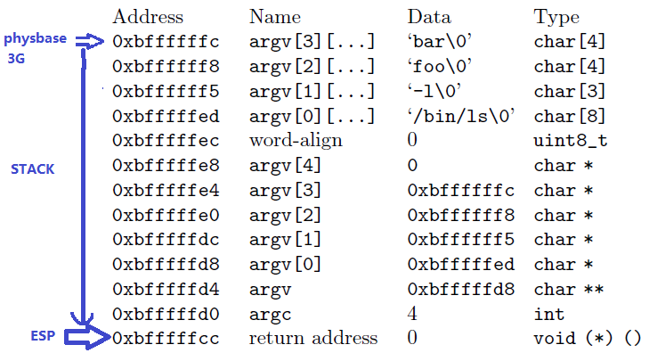
stack的具体展开：/bin/ls –l foo bar

Slide 20
对照上图，总结压栈的步骤：
1. 压字符
2. 对齐内存 alignment，使字符部分的长度为4的整数倍。
cpu cache的时候以4字节为单位
3.压字符串
所谓的字符串就是指向每一个独立参数的第一个字符的指针。字符串在C语言中就是第一个字符的地址。
4.压字符数组的指针（指针的指针），argc，返回地址。
因为main() 返回值无意义，所以这里返回地址为0。

Slide 21
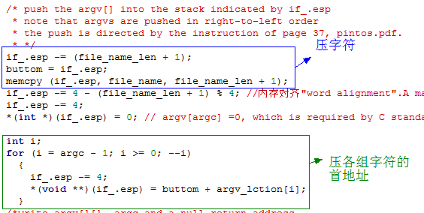
代码实现—压参数 start_process()

Slide 22
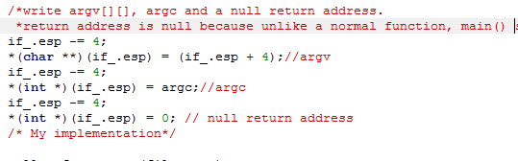
压字符数组、参数个数和return address

Slide 23
下面开始考虑实现系统调用
当用户程序调用系统调用以后，会激发30号中断，通过中断向量指向并运行syscall_handler（）函数。
在syscall_handler中，根据系统调用号来调用不同的系统调用。

Slide 24
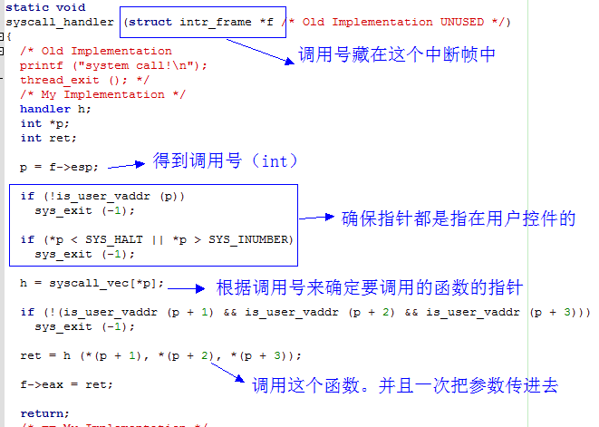

Slide 25
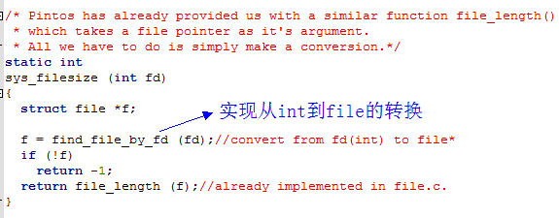
看一个简单的syscall 函数的例子
具体的各个syscall函数的实现都非常简单。因为核心函数pintos本身都已经实现了，我们需要做的仅仅是转换参数。详见pintos.pdf。

Slide 26
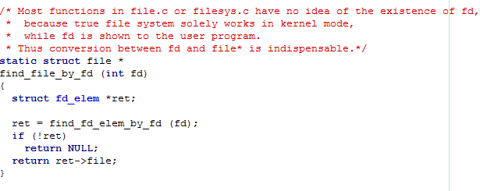
关键：实现int到file*的转换
我的 find_fd_elem_by_fd()实现的方式是通过扫描链表。每一个被打开的文件都会被保存到链表中，然后再分配一个fd编号。

Slide 27
最后遗留的一个问题：

Slide 28
两个线程执行顺序的问题（同步）
Thread_create函数创建的线程和内核main线程是等优先级的。因此，会出现一种情况，就是用户用户还没有执行完毕，就被迫让出cpu，而使得主线程提前结束。
解决办法：
在pintos开始跑起来的时候，初始化一个值为0的信号量。
在主线程执行thread_create后面加一句 sema_down来减少这个信号量。因为此时信号量的值为0，所以主线程会被睡眠。
当用户线程运行完毕之后，在thread_exit中将sema加一，这样主线程再度被唤醒。

